Slide 1

窄带物联网技术概论
计算机学院系统结构所
尚利宏
shanglh@buaa.edu.cn

Slide 2
1. 物联网发展趋势及LPWA兴起 2. 窄带物联网NB-IoT 3. 基本NB-IoT物联网应用系统的开发技术 4. NB-IoT应用实例
目录

Slide 3
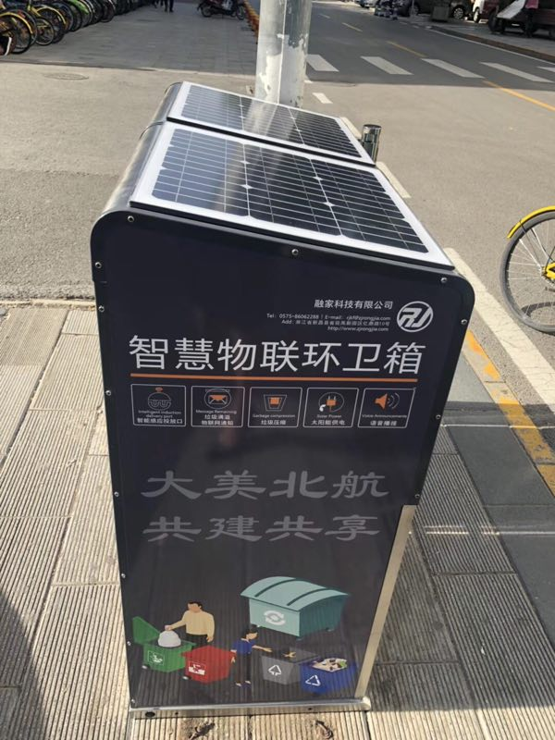


这是神马鬼？

Slide 4
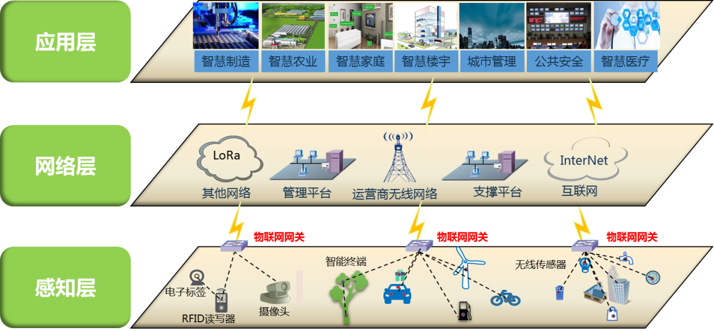
物联网

Slide 5
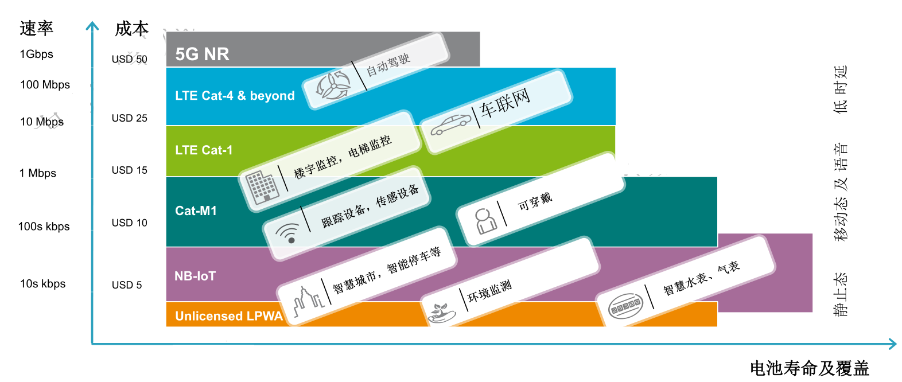
不同的网络满足多样性的需求
LTE(Long Term Evolution, 长期演进）

Slide 6
物联网市场分类和竞争技术
2020年全球CIoT连接占比分布
网络要求
网络接入技术
5%
4G: LTE/LTE-A
3G: HSPA/EVDO/TDS
❐ WiFi 802.11技术
高速率 (>10Mbps) 视频监控、智慧 医疗、智慧城市 等
• 高速率(>10Mbps)
25%
中速率 (1-10Mbps)
智能建筑，电梯卫士，低 端M2M汇聚等
• 中速率(1-10Mbps)
• 低功耗
MTC/eMTC/LTE-V
2G: GPRS|CDMA2K1X
70%
低速率 (~200kbps)
抁表，停车，物流监控，农林 牧渔，传感，追踪业务等LPWA
NB-IoT
SigFox/LoRa
短距无线，如ZigBee
• 低速率(~200Kbps)
• 深度覆盖(20dB)
• 低功耗(10年)
• 低成本(<5$)
LPWA(Low Power Wide Area, 低功耗广覆盖) 应用占整个物联网连接规模接近70%

Slide 7

LPWA物联网应用对通信技术提出新的需求
海量终端
低成本
广覆盖
低数据吞吐量
增强型能源效率
静态应用场景

Slide 8
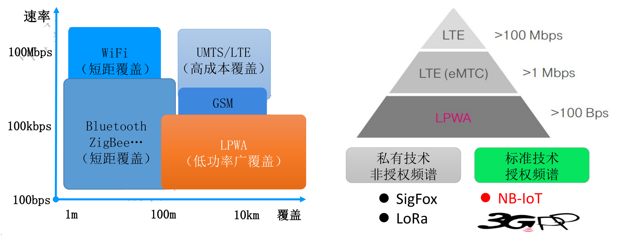
运营商级别的LPWA-- NB-IOT

Slide 9
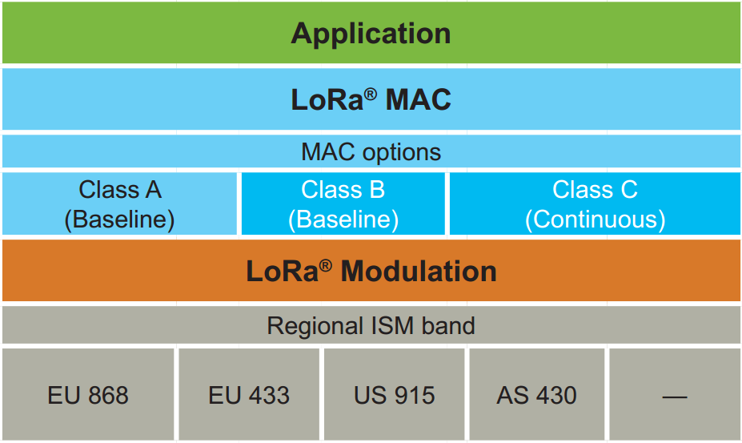
LoRaWAN
LoRa ： Long Range
LoRa技术是由一家法国公司Cycleo开发的一种扩频无线调制专利技术，2012年被美国Semtech公司以约500万美金所收购
LoRa 主要在全球免费频段运行，包括433、868、915 MHz等。
LoRaWAN则定义了使用LoRa技术的端到端标准规范
阿里云联手联通 在浙江部署LoRa技术
Notes:
Cycleo（成立于2009年，一个IP和设计方案提供商）
(EP2763321 from 2013 和 US7791415 from 2008)

Slide 10
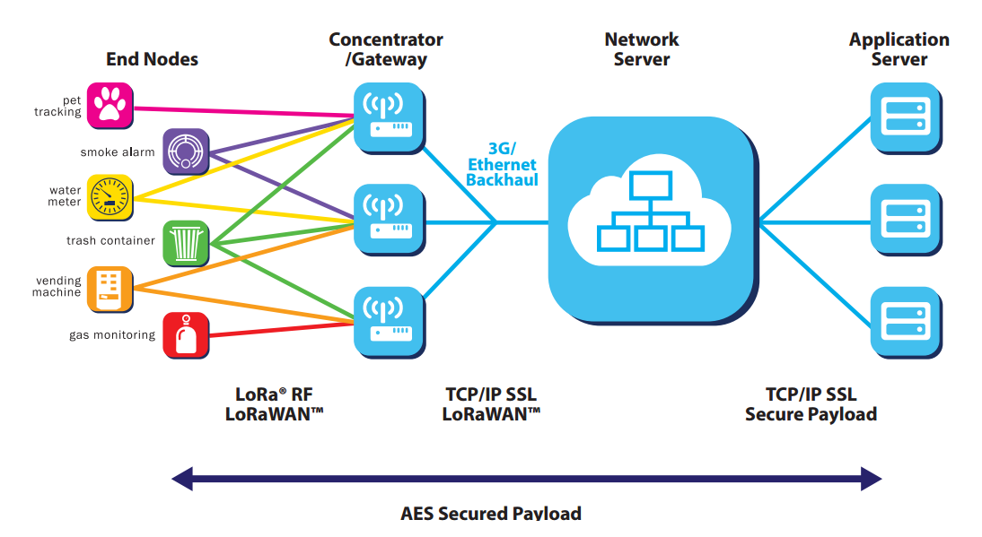
LoRaWAN 网络架构

Slide 11







无线通信网络比较
吞吐量
覆盖能力
终端寿命
移动性
时延
成本
容量
用户数增加
5G
>10Mbps
LTE覆盖标准
不敏感
覆盖增强
不敏感
<500km/h
<1ms
不敏感
移动性增强
速率提升
LTE-M
<1Mbps
155dB
5~10 years
<350km/h
<100ms
$5~10 /模组
（18k）
NB-IoT
<200Kbps
164dB
~10 years
<30km/h
10S
<$5 / 模组
50k
LoRa
<37.5Kbps
155dB
>10years
<30Km/h
N/A
<$7/ 模组
10K

Slide 12
1. 物联网发展趋势及LPWA兴起 2. 窄带物联网NB-IoT 3. 基本NB-IoT物联网应用系统的架构及开发 4. NB-IoT应用
目录

Slide 13
1. NB-IoT产生及相关标准 2. NB-IoT网络架构 3. NB-IoT关键技术 4. NB-IoT 特点（优点/局限性）
NB-IoT介绍

Slide 14
什么是NB-IoT？
NB-IoT——Narrow band- Internet of Things即窄带物联网
NB-IOT的三种部署方式
一个载波带宽
Stand-lone：
独立载波组网
200Khz
下行12个15Khz子载波
上行3.75Khz或15Khz
Guard band：
利用LTE系统边缘保护带上没有使用的资源块
小区峰值速率
上行最大:261.6kbps
下行最大:226.6kbps
In-band ：
利用LTE系统中的资源块

Slide 15
NB-IoT技术发展及标准
NB-IoT 技术是一种 3GPP 标准定义的 LPWA（低功耗广域网）解决方案。NB-IoT协议栈基于LTE设计，但是根据物联网的需求，去掉了一些不必要的功能，减少了协议栈处理流程的开销。因此，从协议栈的角度看，NB-IoT是新的空口协议。中国通信标准化协会 YDB 165-2017 《面向物联网的蜂窝窄带接入（NB-IoT）无线网总体技术要求》
2014.5
华为NB-M2M
高通 NB-OFDM
2015.5
NB-CIoT
爱立信NB-LTE
2015.7
2015.9
NB-IOT
2016.6
NB-IOT 标准
Notes:
2014年5月，华为联合沃达丰在3GPP的GSM/EDGD无线接入网(GSM EDGE Radio Access Network, GERAN)研究项目中提出NB-M2M技术。同年，高通公司提交了窄带正交频分复用(Narrow Band Orthogonal Frequency Division Multiplexing, NB-OFDM)技术。2015年5月，NB-M2M与NB-OFDM合并为NB-CIoT。7月，爱立信提出NB-LTE方案。2015年9月的RAN#69次会议经过激烈讨论，最终将NB-CIoT与NB-LTE进一步融合，并重新命名为NB-IoT。
2016年6月16日，NB-IoT作为3GPP R13一项重要课题，其对应的3GPP协议相关内容获得了RAN全会批准，正式宣告了这项受到无线产业广泛支持的NB-IoT标准核心协议历经2年多的研究终于全部完成。

Slide 16
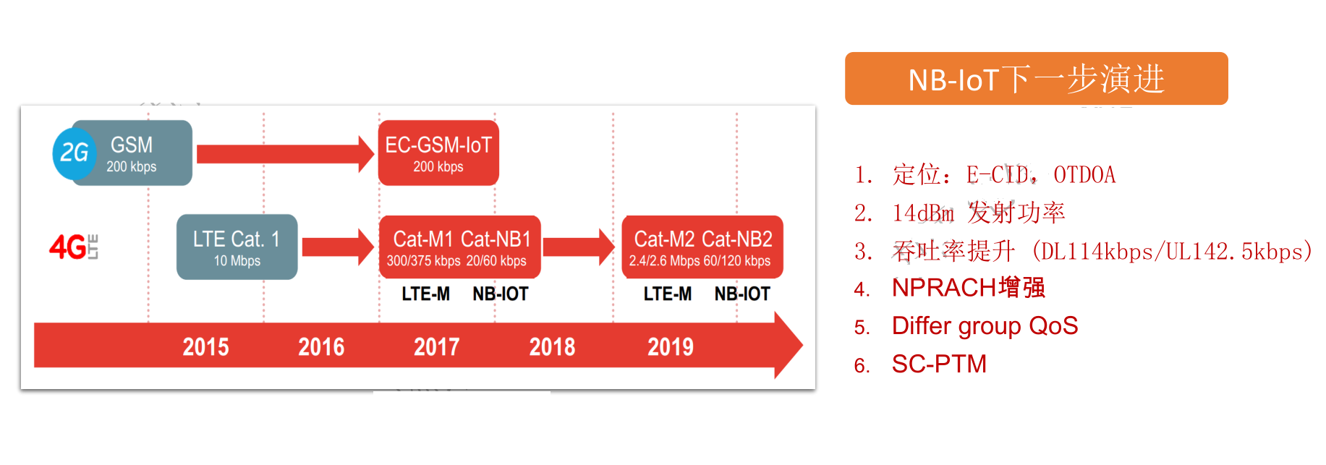
NB-IoT的演进

Slide 17
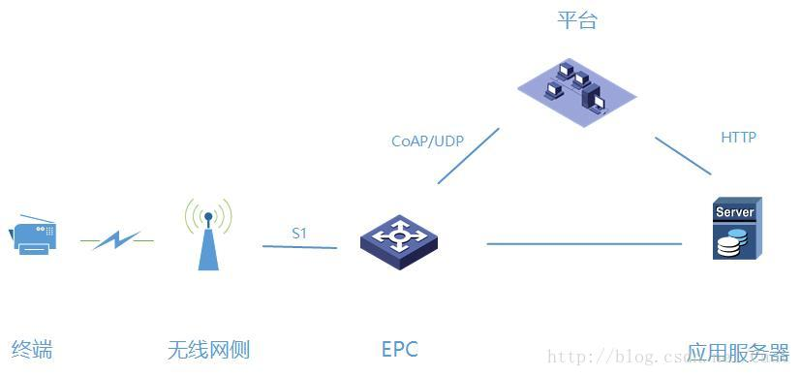
NB-IoT总体网络架构
终端：UE（User Equipment），通过空口连接到基站（eNodeB（evolved Node B , E-UTRAN 基站））。
无线网侧：包括两种组网方式，一种是整体式无线接入网（Singel RAN），其中包括2G/3G/4G以及NB-IoT无线网，另一种是NB-IoT新建。主要承担空口接入处理，小区管理等相关功能，并通过S1-lite接口与IoT核心网进行连接，将非接入层数据转发给高层网元处理。
核心网：EPC（Evolved Packet Core），承担与终端非接入层交互的功能，并将IoT业务相关数据转发到IoT平台进行处理。
平台：目前以电信平台为主。
应用服务器：以电信平台为例，应用server通过http/https协议和平台通讯，通过调用平台的开放API来控制设备，平台把设备上报的数据推送给应用服务器。平台支持对设备数据进行协议解析，转换成标准的json格式数据。

Slide 18
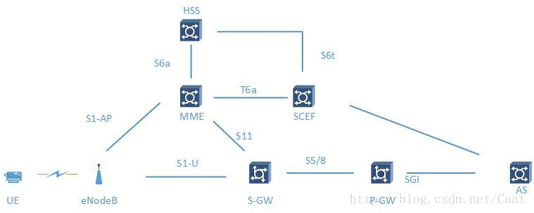
网络结构细化
MME：Mobility Management ，移动性管理实体（一个信令实体），接入网络的关键控制节点。负责空闲模式UE的跟踪与寻呼控制。通过与 HSS（Home Subscribe Server，归属用户服务器） 的信息交流，完成用户验证功能。
SCEF：Service Cability Exposure Function ，服务能力开放单元，为新增网元，支持对于新的PDN类型Non-IP的控制面数据传输。
S-GW：Serving GW ，服务网关，负责用户数据包的路由和转发。对于闲置状态的UE，S-GW则是下行数据路径的终点，并且在下行数据到达时触发寻呼UE。
P-GW：Packet Data Network gateway ，PDN网关（分组数据网网关），提供UE与外部分组数据网络连接点的接口传输，进行业务上下行业务等级计费。

Slide 19
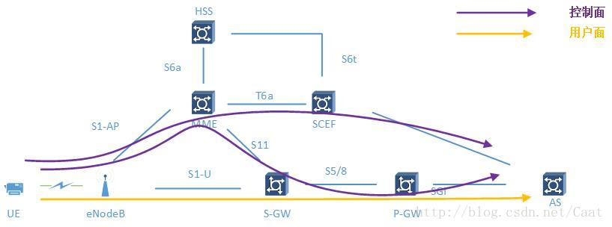
传输
从传输内容看，可以传输三种数据类型：IP，Non-IP，SMS（短消息）。
传输方式：
控制面传输
用户面传输
Notes:
首先，从传输内容看，可以传输三种数据类型：IP，Non-IP，SMS（短消息）。
由于单小区内 NB-IoT 的终端数量远大于 LTE 终端数，因此控制面的建立和释放次数远大于 LTE，例如 RCC 连接建立、释放等；另一方面，为了发送和接收很少字节的数据，终端从空闲态进入连接态消耗的网络信令开销远大于数据载荷本身；此外，基于 LTE/EPC 复杂的信令流程，对终端的能耗也带来了挑战。
因此，从系统架构这个层面上看，控制面和用户面的效率都需要对 NB-IoT 做增强与优化。下面将 NB-IoT传输优化方案分为两种，控制面传输优化方案与用户面传输优化方案，分别进行说明。
注：关于用户面与控制面，简单理解：控制面主要承载无线信令，负责 UE 接入、资源分配等；用户面主要承载用户数据。
3.1 控制面传输
控制面数据传输方案针对小数据传输进行优化，支持将IP数据包、非IP数据包或SMS封装到PDU中进行传输，无须建立DRB（无线承载）和基站与S-GW间的S1-U承载。
当采用控制面传输方案时，小包数据通过NAS信令随路传输到MME，并通过与S-GW间建立S11-U连接，完成小包数据在MME与S-GW间的传输。当SGW收到下行数据时，如果S11-U连接存在，SGW 将下行数据发给MME，否则触发MME 执行寻呼。
这里得出在控制面传输方案下两个传输路径：
UE —— eNodeB —— MME —— S-GW —— P-GW
UE —— eNodeB —— MME —— SCEF
3.2 用户面传输
用户面传输通过重新定义的挂起流程与恢复流程，使空闲态用户快速恢复到连接态，减少相关空口资源和信令开销。当终端从连接态进入空闲态时，eNodeB、核心网挂起暂存该终端的AS信息，S1AP关联信息和承载上下文，终端存储AS信息，MME存储终端的S1AP关联信息和承载上下文，有数据传递时快速恢复，不需要重新建立承载和安全信息的重协商。
另一方面，小数据报文通过用户面直接进行传输时，需要建立S1-U和DRB。

Slide 20
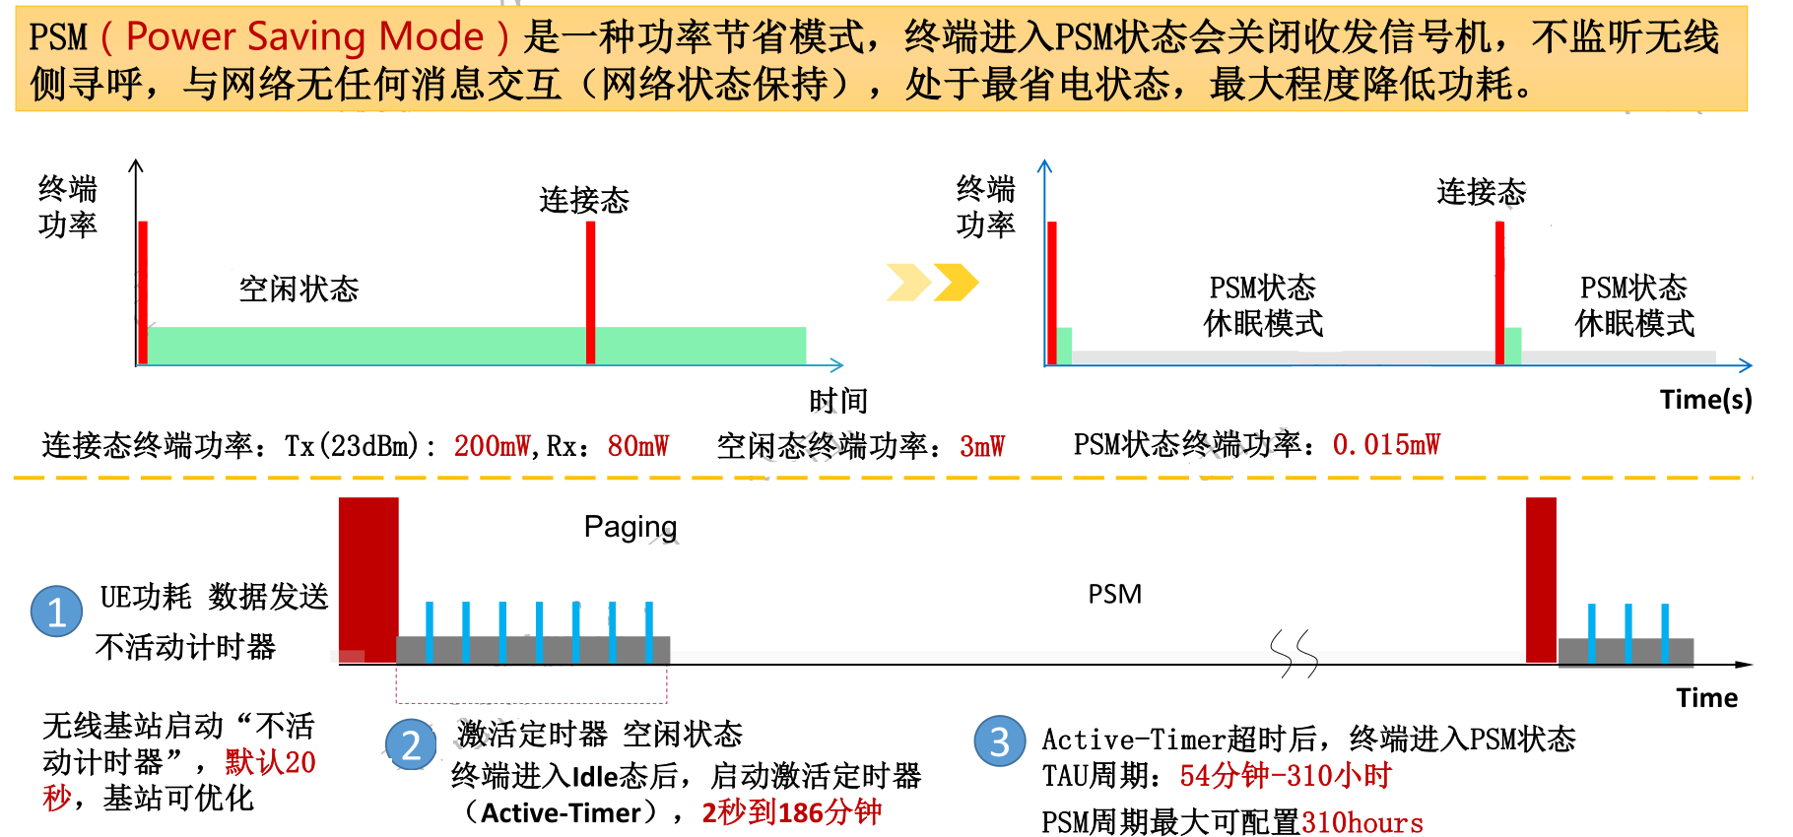
关键技术：PSM 最大程度降低功耗
Notes:
PSM为一种特殊的终端状态，可以最小化电力的消耗，一般认为比空闲模式（Idle Mode）下更省电。
若终端支持PSM，在Attach或TAU(跟踪区更新)的过程中，会向网络申请一个启动计时器(Active Timer)，当设备从连接状态转移到空闲状态后，该定时器开始运行；当定时器终止时，设备进入省电模式。省电模式中，UE不再监听寻呼信号，近似于关机的状态，但UE还是注册在网络中，因此不需要重新连接或建立分组数据网络的连接，直到UE要再对外发送数据，或者TAU的周期到了，才会恢复到连接的状态。

Slide 21
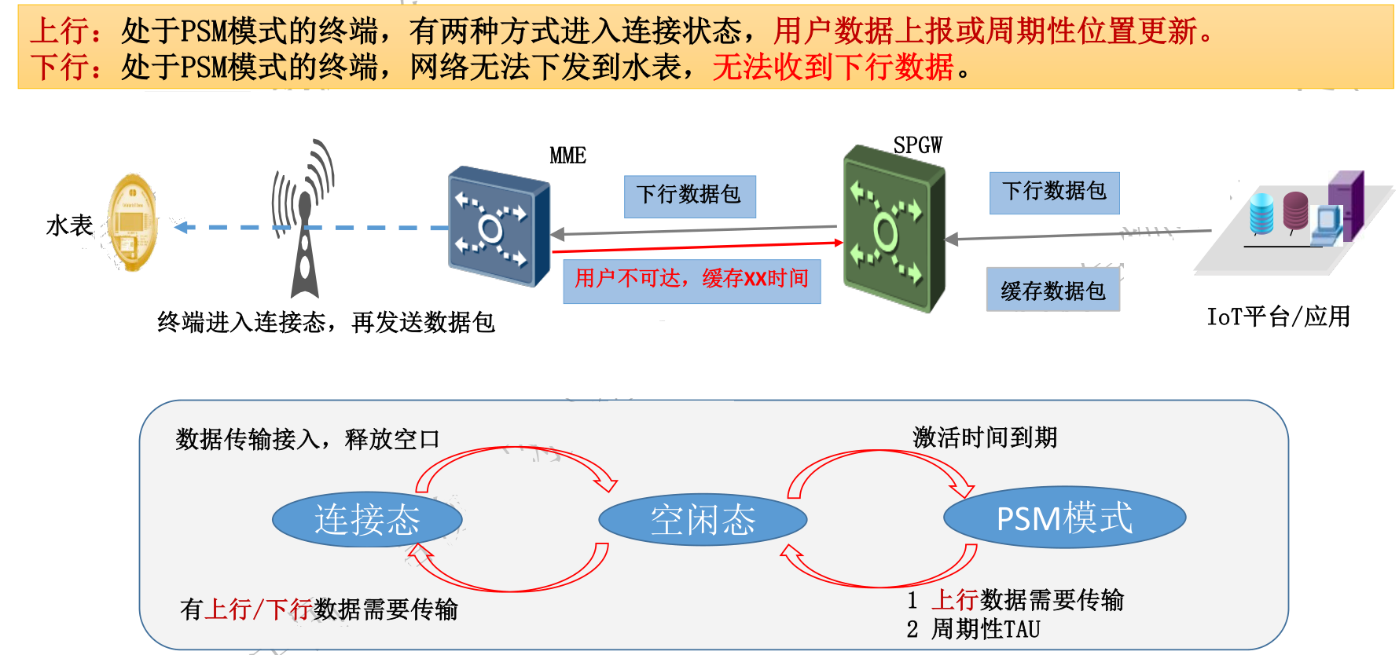
关键技术：PSM，适宜数据上报业务

Slide 22
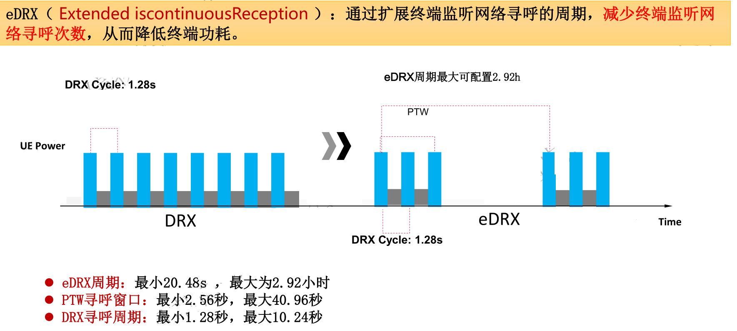
关键技术： eDRX，降低空闲态功耗
Notes:
在R13标准，定义改进eDRX，其为延长原本DRX的时间，使UE在DRX的次数及频率上可以减少，以达到更省电的目的，但UE在进行长时间的DRX周期后，本身的计时器可能会发生不准确的情况，就会让UE与核心网之间发生不同步的情况，因此基站必须时常与UE进行同步，而在UE离开eDRX模式时，也要发出多笔传呼讯号，让UE在时间不同时依旧可以收到传呼讯号。
扩展的Long DRX可使LTE-M 和NB-IoT的电池使用寿命超过10年，同时保持了机械工业过程监控或家庭自动化等用例所需的下行链路的可达性。

Slide 23
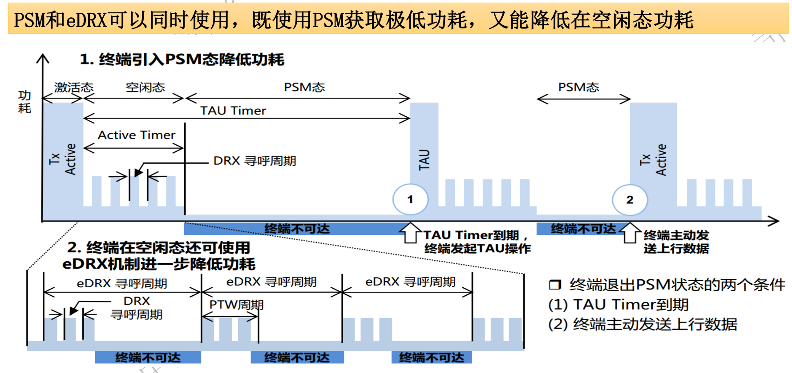
关键技术：PSM和eDRX结合

Slide 24
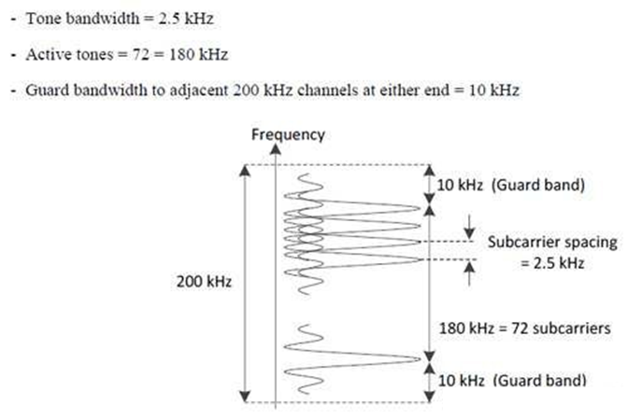
NB-IoT的关键技术：窄带传输
关键技术——窄带传输
NB-OFDMA频谱
下行使用NB-OFDMA（正交频分多址）系统，使用72个频宽为2.5KHz的子载波(Subcarrier)传输，使频谱有更高的使用效率，并在同一个蜂窝网络允许大量的设备同时使用，提供更广的覆盖范围，其能够使用在一个LTE的资源区块（Resource Block, RB）内（180kHz频宽），或者是在没有使用到之RB旁的保护间隔(GP)，亦或是使用独立出来的一个专用频谱；
上行使用的是FDMA的系统搭配 GMSK (高斯最小频移键控)或者是PSK （相移键控）的调制，其可以提高频谱的使用效率，并且降低元件的复杂度；

Slide 25
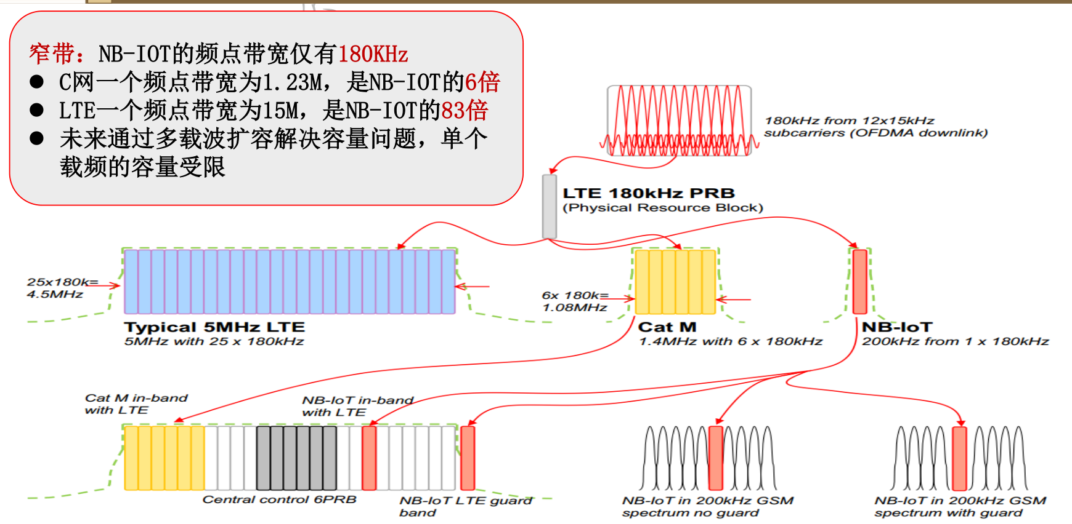
技术特点1：窄带（180KHz）

Slide 26
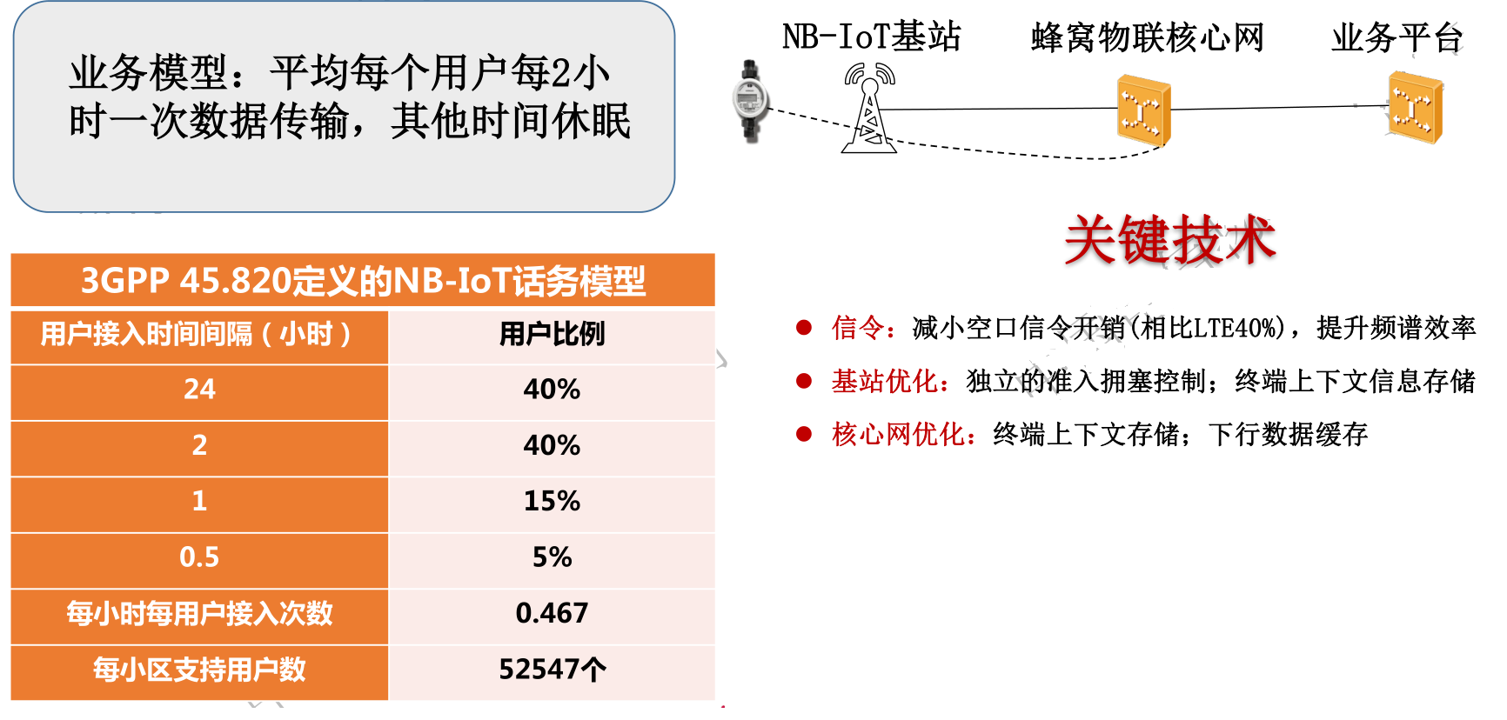
技术特点2：大连接（5万用户）

Slide 27
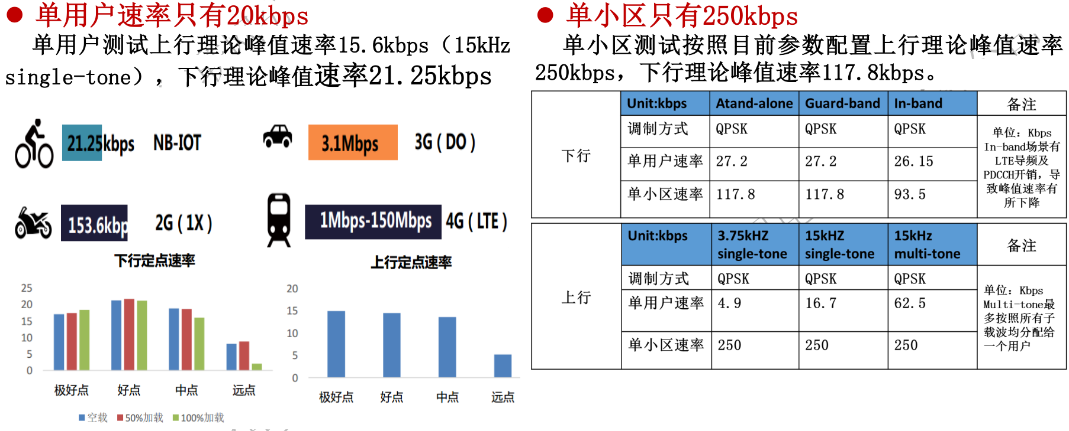
技术特点3：低速率（20kbps）

Slide 28
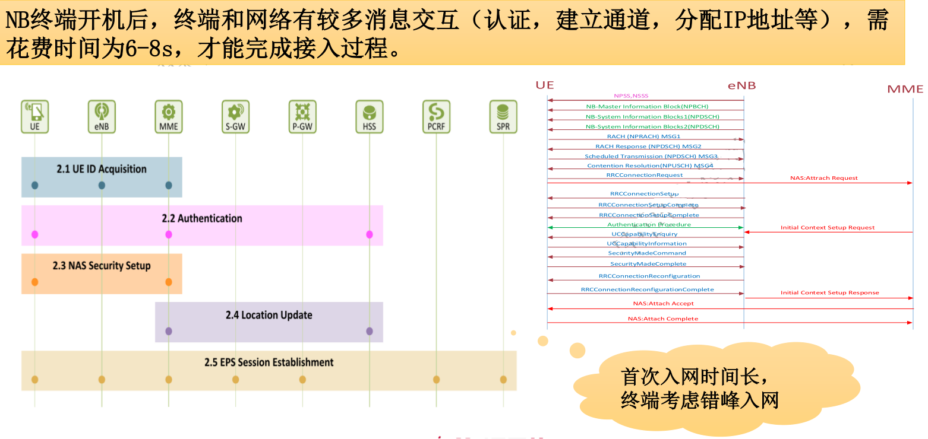
技术特点4：首次附着时延长（6-8秒）

Slide 29
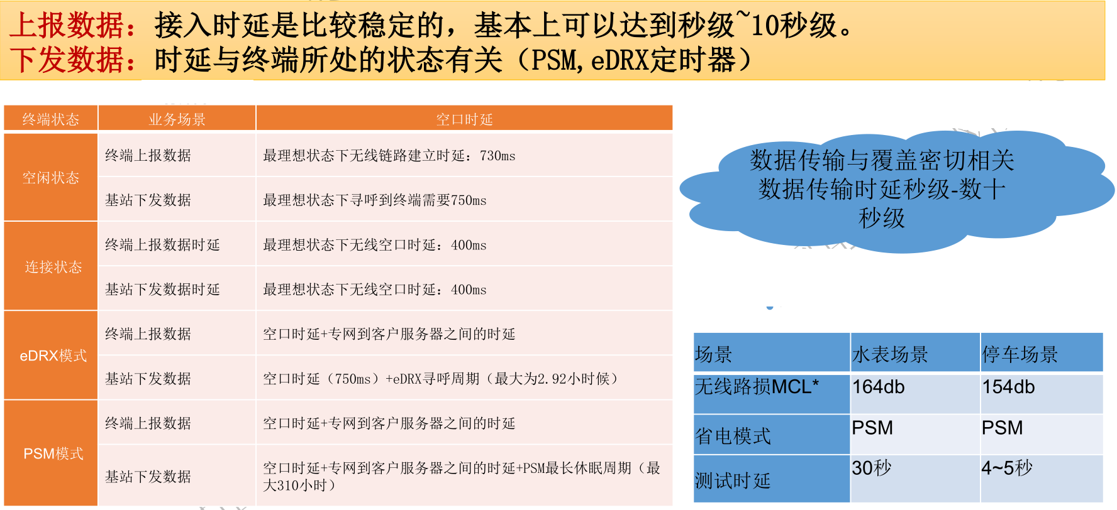
技术特点5：传输时延与终端状态、覆盖相关（10秒级）

Slide 30
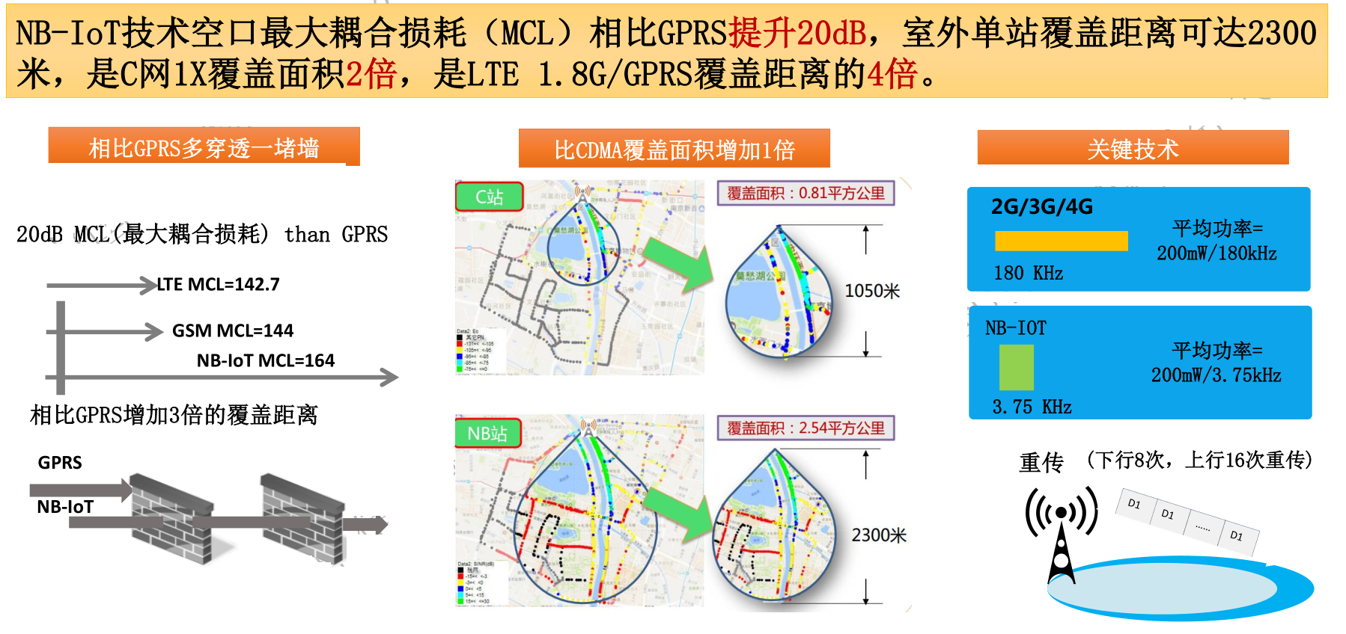
技术特点6：覆盖增强（20dB）

Slide 31
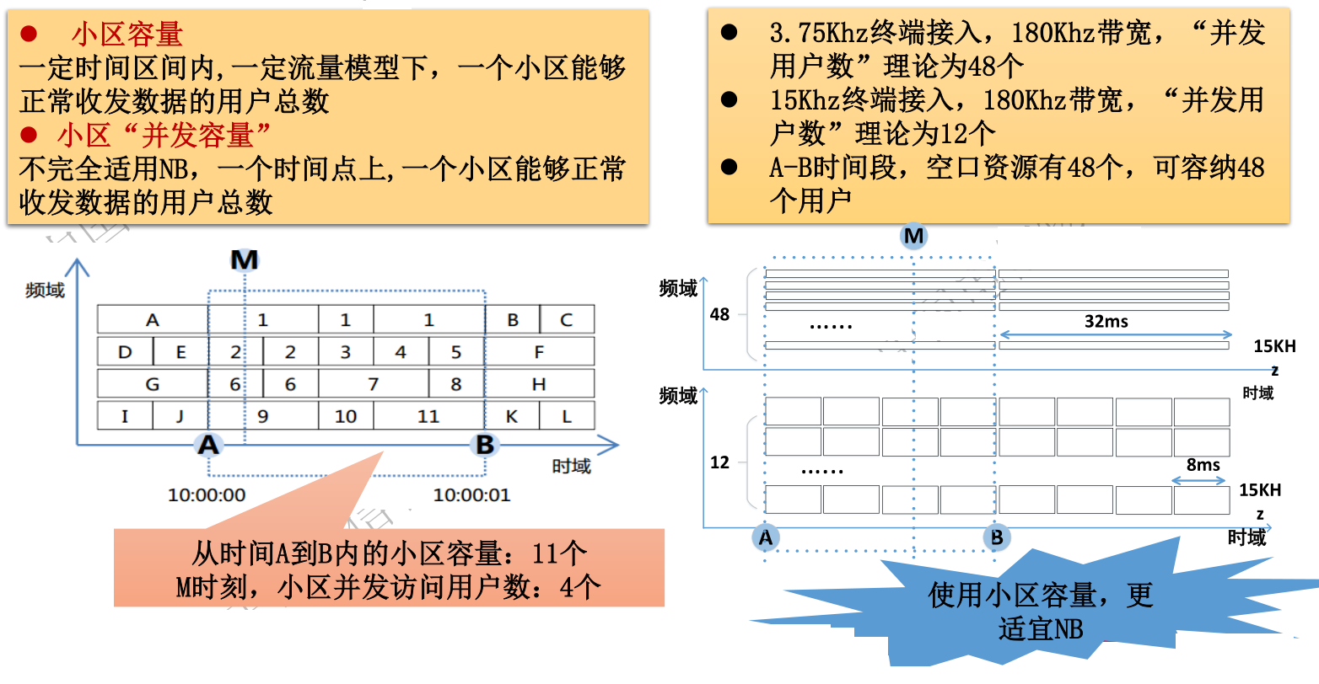
技术特点7：小区容量，“并发用户”有限

Slide 32
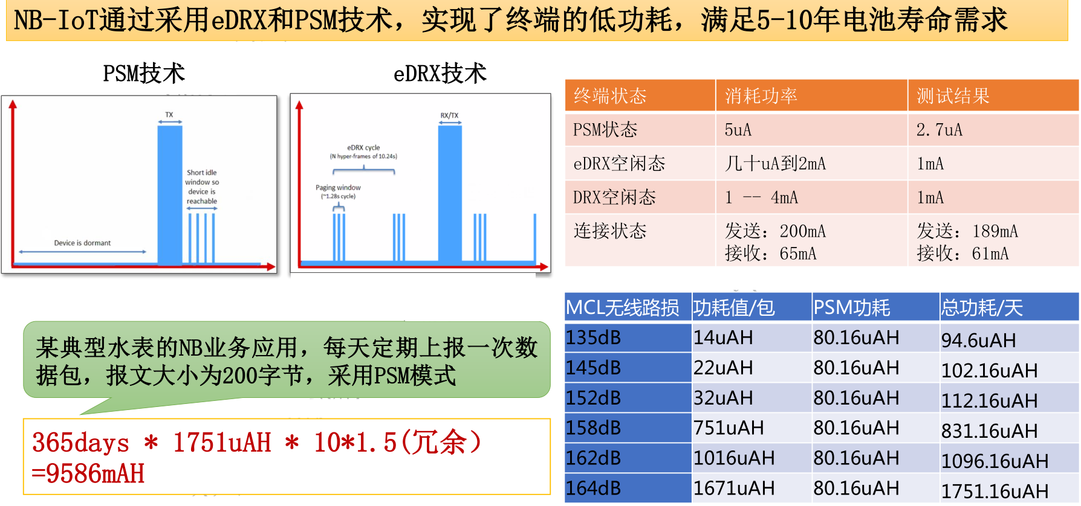
技术特点8：低功耗（10年电池寿命）

Slide 33
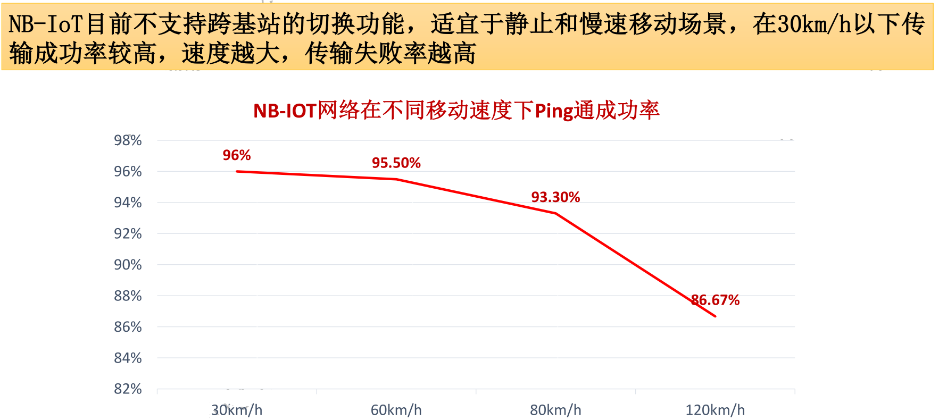
技术特点9：适宜静止或者低移动性

Slide 34
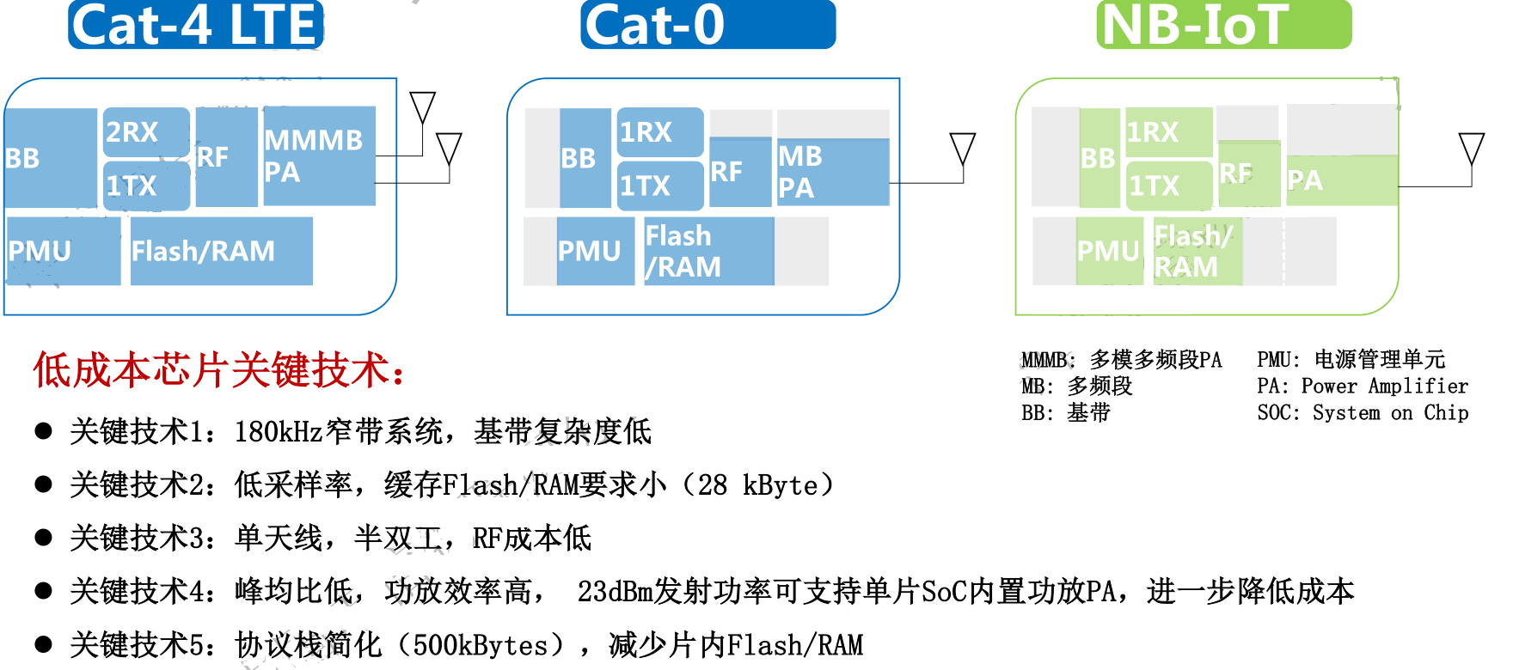
技术特点10：低成本

Slide 35
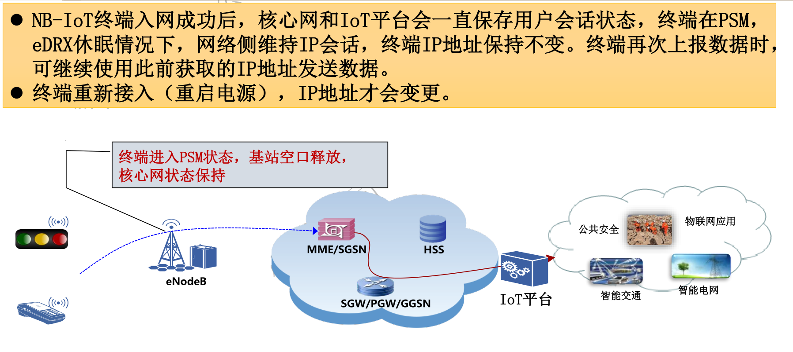
技术特点11：“永远”在线

Slide 36
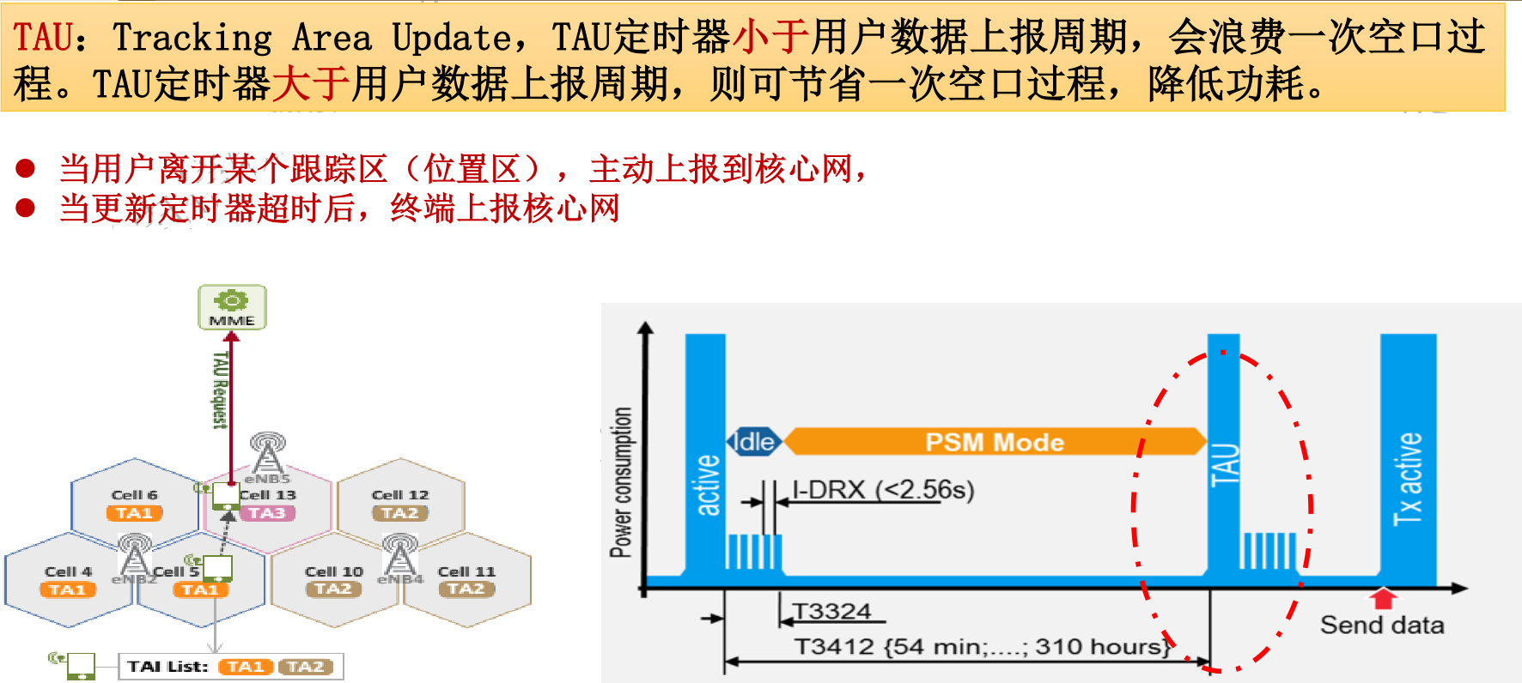
技术特点12：定制TAU定时器

Slide 37



NB-IoT的优势
深覆盖
低功耗
大连接
低成本
20dB 增益
10 年电池寿命
100K连接数每小区
•频谱效率高
•小包数据发送特征
•终端极低激活比
1$ 芯片成本
•简化射频硬件
•简化协议降低成本
•减小基带复杂度
•窄带功率谱密度提升
•重传次数
•编码增益
•简化协议 , 芯片功耗低
•功放效率高
•发射/接收时间短

Slide 38
NB-IoT的不足
缺少QOS支持
时延大，不确定

Slide 39
1. 物联网发展趋势及LPWA兴起 2. 窄带物联网NB-IoT 3. 基本NB-IoT物联网应用系统的架构及开发 4. NB-IoT应用
目录

Slide 40
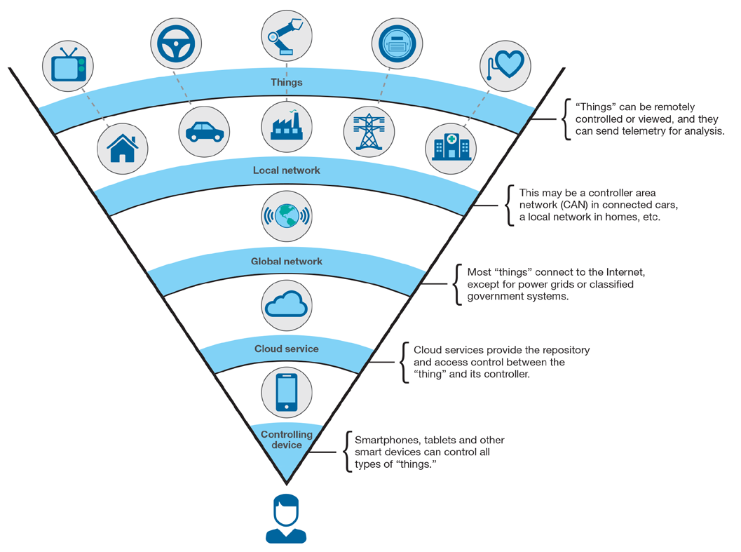
人们对物联网的看法
通过 IoT 架构简化 IoT 解决方案的开发

Slide 41

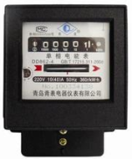
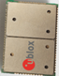
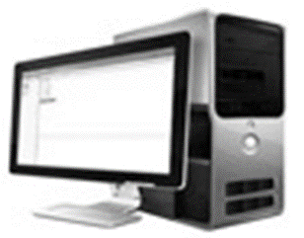

NB-IOT解决方案总体架构
Gb/IuPS/S1/MI
Single EPC
GU/L
Single RAN
G/U/L/NB IoT
HLR/PCRF
MI
2
3rd 应用服务器
IoT EPC
3
1
IoM Platform
NB IoT
新建
行业终端
NB-IoT 模块
基 站
核 心 网
IOT 平台
传感器接口
应用驻留
无线连接
软SIM
传感器接口
应用驻留
低成本站点解决方案
新空口支持Massive IoT连接
移动性/安全/连接管理
无SIM卡终端安全接入
终端节能特性
时延不敏感终端适配
拥塞控制和流量调度
计费使能
应用层协议栈适配
终端SIM OTA
终端设备、事件订阅管理
API能力开放（行业，开发者）
OSS/BSS（自助开户，计费）
大数据分析
1
重用站点基础设施，降低部署成本
2
支持接口优化，优化30%以上信令开销，支持终端节电和降成本。
3
基于CloudEdge平台优化的IoT专用核心网，可与现网组pool，降低每连接成本

Slide 42
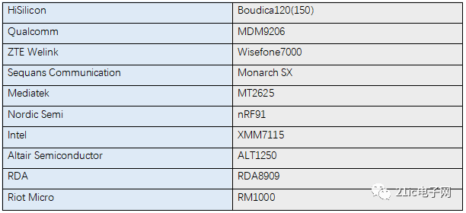
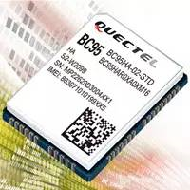
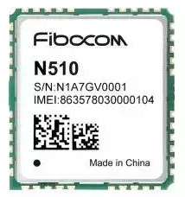
NB-IoT芯片和模组
华为NB-IoT的Boudica，超低功耗SoC芯片，基于ARM Cortex-M0内核，搭载Huawei LiteOS嵌入式物联网操作系统。
Quectel（上海移远）基于Boudica 120的BC95模组
Intel 公司的XMM 7115， XMM 7315
FIBOCOM基于MM7115模组N510
Notes:
1.华为海思半导体
简介：国内最大的NB-IOT芯片原厂，覆盖无线网络、固定网络、数字媒体等领域的芯片及解决方案，成功应用在全球100多个国家和地区；在数字媒体领域，已推出SoC网络监控芯片及解决方案、可视电话芯片及解决方案、DVB芯片及解决方案和IPTV芯片及解决方案。同时产品涵盖多种制式和封装的通信模块产品、车联网通信终端产品、行业特种终端以及IoT整体解决方案，并以持续创新和优异品质获得国内外各行业的认可。
总部：深圳
Boudica 120、150芯片是华为物联网芯片的旗舰产品。这款芯片与晶圆代工伙伴台积电合作，将使其下半年低功耗物联网芯片出货真正发力。
芯片型号：Boudica 120/Hi2110
时间：2017年6月底量产
产品特点：搭载Huawei LiteOS嵌入式物联网操作系统
SOC：BB+RF+PMU+AP+Memory；
3 ARM Core：AP+CP+SP‘
芯片型号：Boudica 150
时间：2017年三季度小批量商用，第四季大规模商用出货
产品特性：
可支持698-960/1800/2100MHz，
官网：http://www.hisilicon.com/
2.高通半导体
简介：美国高通公司是全球3G、4G与下一代无线技术的领军企业，并致力于全球5G和NB-IOT标准和研发。主要产品有骁龙（Snapdragon）移动处理器平台，无线芯片组，3G/4G芯片组，系统软件及开发工具和产品、无线解决方案等。
总部：美国
芯片型号：MDM9206
时间：2017年3月份发布，5月底量产
产品特点：
同时支持Cat-M1和Cat-NB1 LTE的全球所有频段，eMTC/NB-IoT/GSM多模支持，集成了GPS、格纳洛斯、北斗以及伽利略全球导航卫星定位。服务。可实现低成本、低功耗、低带宽、广覆盖的物联网产品与服务。通过多模的形式，基于MDM9206芯片的应用解决方案，可以同时支持Cat-M1和Cat-NB1标准，并且降低了芯片、应用的复杂性以及功耗，有更深度的覆盖范围和更高的节点密度支撑能力。
官网：http://www.qualcomm.cn/
3.中兴微电子
简介：提供3G/4G/物联网等整体解决方案，提供基带处理器（Modem）、射频（RF）、应用处理器（AP）、电源芯片（PMU）等产品，为用户提供高工艺、低功耗、低成本、快速高效的整体解决方案。目前主推一高一低两个物联网芯片系列：以极速Cat4为特质4G物联网芯片WiseFone系列，该系列累计发货千万片，发往欧洲和亚非拉共30多个国家，覆盖移动宽带、车联网、智能电网等20多个行业；以轻盈低功耗为特质的NB-IoT物联网芯片RoseFinch系列将进一步引起物联网行业行业的深度变革。此外，中兴微电子的5G关联技术也在预研中，预计2019年将进入测试阶段。
总部：深圳
芯片型号：RoseFinch7100（中文名“朱雀”）
时间：2017年9月开始商用
产品特点：
专为低功耗物联网而设计，在睡眠功耗、截止电压和外围接口数量等与物联网应用关联的核心指标上都在业界处于领先水平。
官网：http://www.sanechips.com.cn/
4.RDA
简介：射频及混合信号芯片和系统芯片的设计、开发、制造、销售并提供相关技术咨询和技术服务。产品主要包括GSM基带/多制式射频收发器芯片/多制式射频功放芯片/蓝牙、无线、调频收音组合芯片/机顶盒调谐器/数字及模拟电视芯片/对讲机收发器/卫星电视高频头等，锐迪科NB－IoT芯片RDA8909即将于今年第四季度正式量产。RDA8909 支持2G、NB－IoT双模，通过合理规划芯片配置，产品覆盖面极为广泛。同时，RDA8909符合3GPP R13 NB－IoT标准，还可以通过软件升级支持最新的3GPP R14标准。此外，另一款支持eMTC、NB－IoT和GPRS的三模产品RDA8910也在准备中，预计将于2018年第二季度正式量产。
总部：上海
芯片型号：RDA8909、RDA8910
时间：RDA8909 2017年四季度量产，RDA8910 18年量产
产品特点：
支持2G、NB－IoT双模，通过合理规划芯片配置，产品覆盖面极为广泛。同时，RDA8909符合3GPP R13 NB－IoT标准，还可以通过软件升级支持最新的3GPP R14标准
官网：http://www.rdamicro.com/ nordic#e#
5.nordic
简介：Nordic Semiconductor是一家无晶圆半导体公司，其专长是在免授权的 2.4GHz 频段和低于 1 GHz 的工业、科研及医疗 （ISM） 频段的超低功耗 （ULP） 短距离无线通信技术。客户可以利用 Nordic 的超低功耗 （ULP） 无线解决方案，把无线连接加入到各种产品中。Nordic Semiconductor nRF91系列是Nordic的NB-IoT蜂窝技术产品。预计2017年下半年提供样品，2018年起供货。
总部：挪威
芯片型号：nRF91
时间：2017年下半年提供样品，2018年供货
产品特点：
暂无样品，支持3GPP Release 13 LTE-M and NB-IoT
官网：http://www.nordicsemi.com/
6.英特尔
简介：全球最大的移动PC CPU设计商，同时具有物联网集成芯片设计、主板芯片组、网卡、闪存、绘图芯片、嵌入式处理器等一系列芯片与解决方案。英特尔Atom x3-M7272、Intel XMM 7115、Intel XMM 7315、Intel XMM 6225M、Intel XMM 7120M/XMM 7480 4G LTE Modem等将相继登场，未来注重物联网市场。
总部：美国
芯片型号：XMM 7115，XMM 7315
时间：2017年Q4量产
产品特点：
支持3GPP Release 13 LTE-M and NB-IoT and GPP Release 14
官网：http://www.intel.cn
7.Altair
简介：Altair是一家生产4G技术终端基带处理器的芯片设计（IC）公司，同时设计用于FDD和TDD频段的4G终端芯片射频收发器。
总部：以色列
芯片型号：ALT1250
时间：2017年7月量产
产品特点：
Cat-M和Cat-NB1，集成GPS，蜂窝IoT模块中有90%的组件——如RF、基带、前端组件、功率放大器、滤波器和开关等，均已整合于ALT1250
官网：https://altair-semi.com/
8.‍SEQUANS
简介：Sequans CommunicaTIons S.A. （NYSE： SQNS） is a 4G LTE chipmaker and leading provider of single-mode LTE chipset soluTIons to wireless device manufacturers worldwide. Founded in 2003， Sequans has developed and delivered seven generaTIons of 4G technology and its chips are cerTIfied and shipping in 4G networks around the world. Today， Sequans offers two LTE product lines： StreamrichLTE™， optimized for broadband devices， and StreamliteLTE™， optimized for narrowband IoT devices。
总部：美国
芯片型号：Monarch SX
时间：2017年7月量产
产品特点：
3GPP Release 13 LTE Advanced Pro
· Supports narrowband LTE UE categories M1/NB1
· Single chip 6.5 x 8.5 mm FC-CSP package
· Integrated baseband， RF， RAM memory， and power management
· Extended DRX and PSM features for long sleep duration use cases
· Programmable RF filtering for global band support in a single-SKU design
· Proprietary Dynamic Power Management （DPM） technology for 10 years operation
· Optimized for half-duplex FDD （HD-FDD） operation， also supports full-duplex FDD （FD-FDD）
官网：http://www.sequans.com/
第二部分：NB-IoT模组厂商收录大全
下面整理了部分的NB-IoT模组的厂商，不少厂家采用了双模或多模的方式来满足更多的连接需求，国内模组厂商居多，
1.中兴通讯
简介：中兴通讯是全球领先的综合通信解决方案提供商。公司成立于1985年，是在香港和深圳两地上市的大型通讯设备公众公司。公司通过为全球电信运营商和企业网客户提供创新技术与产品解决方案。
总部：中国深圳
模组型号：ZM8300
芯片：高通MDM920
ZM8300是一款采用LGA封装的NB-IoT和eMTC双模的低功耗广域网无线通讯模块。相比传统的4G模块，覆盖增强20dB，节电模式下功耗可低至8μA，同时支持GPS及北斗定位服务，可广泛应用于计量、监测、穿戴、物流、智慧城市、工业物联网等诸多领域
官网：http://www.zte.com.cn/
2.上海移远通信技术有限公司（Quectel）
简介：华为NB-IOT主要合作伙伴，Quectel Wireless Solutions是GSM / GPRS，UMTS / HSPA /（+），LTE和GNSS模块的全球领先供应商。
总部：上海
模组型号：BC95-B20/B8/B5/B28（采用华为芯片），BG96模组（采用高通MDM9206）
芯片：华为，海思
BC95 是一款高性能、低功耗的NB-IoT 无线通信模块。其尺寸仅为19.9 × 23.6 × 2.2mm，能最大限度地满足终端设备对小尺寸模块产品的需求，同时有效地帮助客户减小产品尺寸并优化产品成本。BC95 在设计上兼容移远通信GSM/GPRS 系列的M95 模块，方便客户快速、灵活的进行产品设计和升级。 BC95 采用更易于焊接的LCC 封装，可通过标准SMT 设备实现模块的快速生产，为客户提供可靠的连接方式，特别适合自动化、大规模、低成本的现代化生产方式。SMT 贴片技术也使BC95 具有高可靠性，以满足复杂环境下的应用需求。 凭借紧凑的尺寸、超低功耗和超宽工作温度范围，BC95 成为M2M 应用领域的理想选择，常被用于无线抄表、智慧城市、安防、资产追踪、智能家电、农业和环境监测以及其它诸多行业，以提供完善的短信和数据传输服务。
优势
● 尺寸紧凑的NB-IoT 无线通信模块
● 超低功耗、超高灵敏度
● LCC 封装，适合批量生产
● 封装设计兼容移远通信GSM/GPRS 模块，易于产品升级
● 内嵌丰富的网络服务协议栈
● 通过提供参考设计、评估板和及时的技术支持可满足客户产品快速上市的要求
主要特征 频段 BC95-B8： 900MHz BC95-B5： 850MHz BC95-B20： 800MHz
封装类型 LCC
管脚数量 94
供电电压 3.1V~4.2V，典型值：3.8V
工作温度 -40°C ~ +85°C
模块尺寸 19.9 × 23.6 × 2.2mm
模块重量 1.6g AT
指令控制 3GPP Rel-13 以及增强型AT 指令
下载方式 UART， Over the Air*
SIM 应用工具包
规格参数
数据传输 100bps
官网：http://www.quectel.com/cn/
3.深圳市中兴物联科技有限公司
简介：致力于实现更多、更智能、更安全可靠的无线连接和服务，产品涵盖多种制式和封装的通信模块产品、车联网通信终端产品、行业特种终端以及IoT整体解决方案，并以持续创新和优异品质获得国内外各行业的认
总部：深圳
模组型号：ME3612
芯片：高通MDM9206
基于LTE制式NB-IoT窄带通信标准的模块产品，支持LTE FDD B3/B5/B8频段。在LTE制式下，该模块可以提供最大200 Kbps上/下行速率，并支持多种网络协议多种功能。ME3612的特性和功能、将可以使其适用于需求低功耗、低成本、深度覆盖、海量连接等的多种类型物联网应用场景。
官网：http://www.ztewelink.com/
4.上海移柯通信技术有限公司
简介：一家GSM/GPRS、WCDMA/LTE、NB-IoT、GPS/GNSS模块供应商。公司致力于提供智能和非智能无线模块产品和应用方案。
总部：上海
模组型号：L700
芯片：高通MDM9206
L700是一款多模的IOT模块，其支持多个频段包括CATM1/NB-IOT/GSM/GPRS/EDGE， 其尺寸为30.0 × 30.0 × 2.6mm。其采用LCC的封装，成本优化的SMT形式，高集成度使客户方便设计他们自己的应用产品并能切身感受到模块的小尺寸，低功耗以及高机械强度所带来的益处，L700同时集成了高灵敏度的GNSS，可支持GPS/BEIDOU/ GLONASS 等定位系统，使其特别适用于各种IOT产品和设备中。
L700-CM
Support LTE CatM1：B39
Support NB-IOT：B8
Support GSM：Quad-Band 850/900/1800/1900MHz
官网：http://www.mobiletek.cn/
5.u-blox
简介： 该公司通过使用其他厂商的GPS芯片设计生产GPS模块的方式打入GPS行业，主攻车载GPS市场，2006成功推出U- blox5系列芯片组，前瞻性地具备兼容美国GPS卫星系统和欧盟伽利略卫星系统引擎，数据刷新频率可小于1秒，50毫瓦的超低功耗和高达-160 dBm的SuperSense跟踪灵敏度等领先性能而终成霸业。在公司成立10年后的2007年成功在瑞士证券交易所上市。，是欧洲汽车GPS导航委员会及伽利略委员会委员，参与制定欧洲汽车GPS导航专业标准制定及修正。
总部：美国
模组型号：SARA-S200 module
采用芯片：华为海思Boudica
Easy migration between u‑blox 2G， 3G and 4G modules
Ultra low power consumption yielding 10+ years battery life
Supports QoS and NERC CIP compliant secure design
Autonomous adaptation optimizes real world interference
Separate broadcast channel for rapid FOTA updates
官网：https://www.u-blox.com/
6.深圳市有方科技股份有限公司
简介：有方科技专注于无线应用需求的挖掘和实现，提供专业的LTE、WCDMA、EVDO、GPRS、CDMA 1X、短距无线等多种通讯制式的工业模块产品以及工业物联网解决方案，拥有产品规划、工业设计、结构、硬件、软件、测试、ID、物流等完整的研发及设计体系。
总部：深圳
NB-IOT模组型号：N20
采用芯片：高通MDM9206
官网：http://www.neoway.com/
7.中移物联网有限公司
简介：中国移动通信集团公司出资成立的全资子公司。物联网业务服务的支撑者、专用模组和芯片的提供者、物联网专用产品的推动者。
总部：深圳
NB-IOT模组型号：M5310
采用芯片：华为海思Hi2110
目前世界上同类产品中最小尺寸，仅19×18.4×2.7mm，节省布板面积达30%以上。模组采用的是海思Hi2110芯片，支持eSIM技术以及OneNET平台协议，这使其适合物联网终端的无线连接，能够有效解决当前物联网的诸多问题，适用于智能抄表、智能停车、智能楼宇、智能家居等行业，助推中国移动在物联网领域业务的有效落地。
官网：http://iot.10086.cn/
8.深圳市美格智能技术股份有限公司
简介：公司的核心业务是以新一代信息技术和远距离无线数据传输技术为基础的物联网智能终端、无线通信模块（M2M）及智能硬件的研发生产销售，以及精密模具开发和精密组件生产销售。公司的物联网智能终端、LTE模块产品及无线数据解决方案已经在安防监控、移动支付金融POS、车载（机）智能后视镜、DTU、充电桩、警务通、物流手持等领域形成大规模应用。精密组件业务已进入国内顶尖消费品牌的核心供应商行列。
。
总部：深圳
NB-IOT模组型号：SLM150
采用芯片：华为海思Hi2110
官网：http://www.meigchina.com/

Slide 43
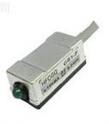
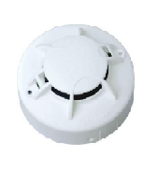
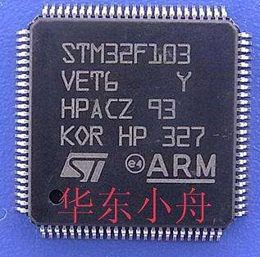
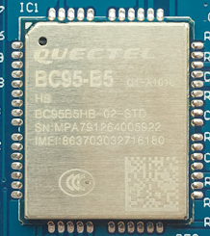
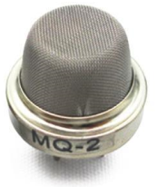
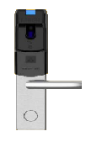
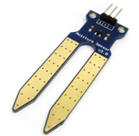
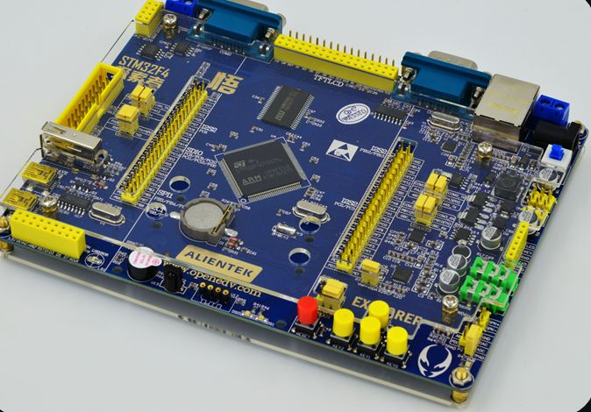
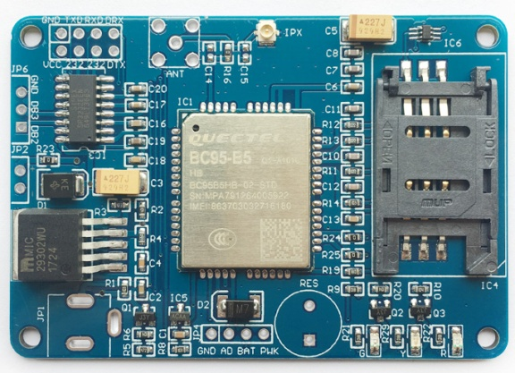

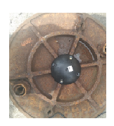
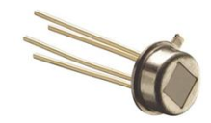
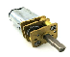
终端的实现
+
单片机
+
BC95模组
单片机开发板
BC95模组开发板
行业终端产品

Slide 44
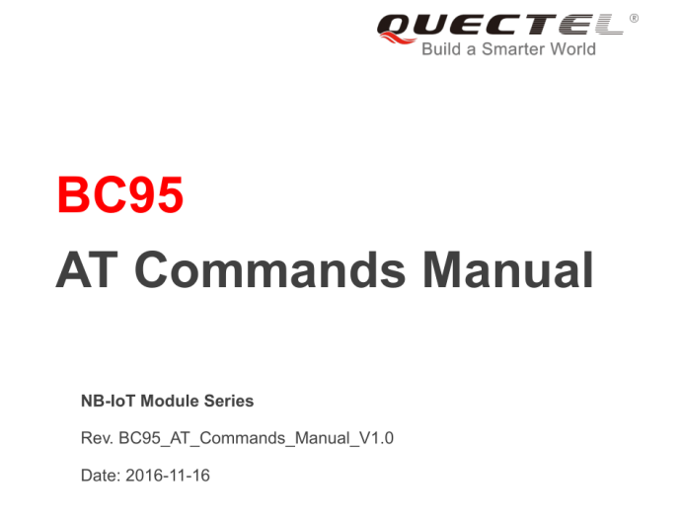
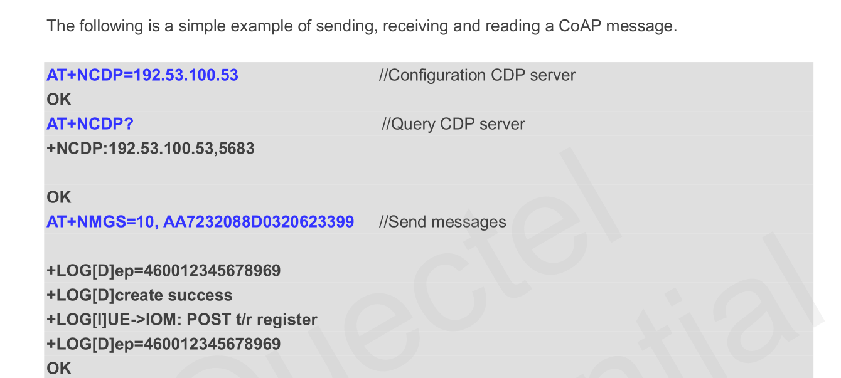
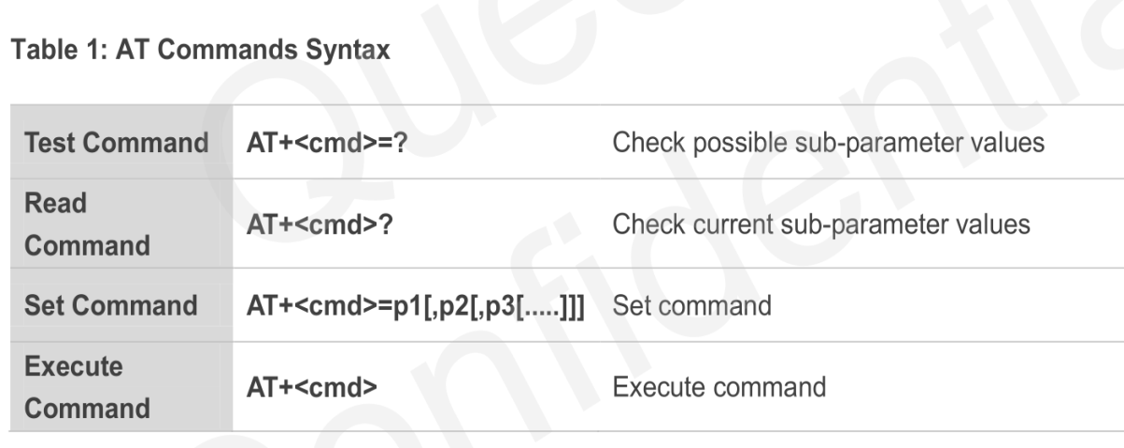
NB-IOT模组接口
硬件接口：串口
单片机
NBIOT模组
串口
串口
软件接口：AT 指令
AT指令是应用于终端设备与PC应用之间的连接与通信的指令。AT 即Attention。

Slide 45
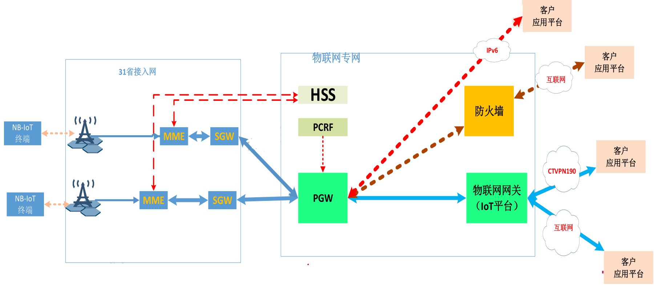
NBIOT物联网服务端架构
用户自己实现的物联网服务平台
运营商提供的IOT平台 ：开放的APIs和独有的Agent
中国电信：物联网开放平台
华为：OceanConnect IoT

Slide 46


物联网服务平台端节点接入服务架构
基于UDP从底层构建
基于标准的应用层协构建
端节点接入服务
UDP
端节点接入服务
物联网应用层协议CoAP/MQTT
物联网应用层协议
CoAP 与 HTTP对比

Slide 47
CoAP协议
CoAP（Constrained Application Protocol）由于物联网中的很多设备都是资源受限型的，即只有少量的内存空间和有限的计算能力，所以传统的HTTP协议应用在物联网上就显得过于庞大而不适用，IETF（Intemet Engineering Task Force）的CoRE（Constrained RESTful Environment）工作组为受限节点制定相关的REST（Representational State Transfer）形式的应用层协议。
基本协议RFC7252。
消息模型，以消息为数据通信载体，通过交换网络消息来实现设备间数据通信
对云端设备资源操作都是通过请求与响应机制来完成，类似HTTP，设备端可通过4个请求方法（GET, PUT, POST, DELETE）对服务器端资源进行操作。
协议包轻量级，最小长度仅为4B。
支持可靠传输，数据重传，块传输。 确保数据可靠到达。
支持IP多播, 即可以同时向多个设备发送请求
非长连接通信，适用于低功耗物联网场景

Slide 48



CoAP具体协议介绍

Slide 49

端到服务器数据流
“123”
“123”
over UDP
over AT@232
终端数据服务器
行业终端产品
NB-IoT 核心网络
Notes:
GPRS/3G/LORA

Slide 50

平台功能特性：延伸价值空间，提升管道价值

Slide 51

基于中国电信的IoT平台对接流程
Notes:
行业客户价值：
平台离线托管行业应用下发的命令，应用无需同步等待命令结果，降低系统开销
运营商价值：
避免设备睡眠对行业应用没响应时，应用层重复下命令，减少系统压力

Slide 52

基于中国电信的IoT平台集成开发内容

Slide 53

IOT平台关键技术：离线命令下发管理

Slide 54

平台关键技术：低功耗命令即时下发方案

Slide 55

IOT平台关键技术：大批量远程低功耗升级

Slide 56

IOT平台关键技术：发挥端到端优势，实现故障快速定界

Slide 57
1. 物联网发展趋势及LPWA兴起 2. 窄带物联网NB-IoT 3. 基本NB-IoT物联网应用系统的架构及开发 4. NB-IoT应用
目录

Slide 58

















典型应用：智慧城市
a 智能停车
b
智能抄表
c
公共/安全
停车场
智能垃圾箱
路灯监测
APP
行业应用： 水、电、气表自动抄表。
业务特点：
低频小包为主（1次/ 天）移动性：不要求
时延： 不敏感
能耗：敏感
成本： 敏感
可靠性： >99%
定位： 不要求
行业应用：
监测车位是否有 车，将车位信息 上报到平台，通 过引导屏和终端 引导车主停车。
业务特点：
行业应用：
业务特点：
低速率小包业务为主
移动性：不要求
时延：不敏感
能耗：不敏感（太阳能）
成本： 敏感
可靠性： >90
定位：不要求
低速率小包业务为主
智能垃圾箱：太阳能供电，实时监控垃圾箱是否满。
城市路灯监控：下发路灯配置信息，上报故障告警信息。
移动性： 不要求
时延： 不敏感
能耗：敏感
成本： 敏感
可靠性： >90
定位： 不要求

Slide 59


















典型应用：智慧工业
a 设备监测
b
智能农业
c
供应链
GPS卫星
资产跟踪/物流跟踪
通信卫星传输网或手 机传输网
数据服务器
Ethernet IoT Platform
(Mobius)
水池 监控服务器
Web应用服务器
SKT “LTE/3G”
天线
天线
“IoT基础实时无线水池监控系统”
Modem
Internet
LTE IoT G/W 解决方案 无线 通信
“实时水池 监控＂
控制器
养鳗场
液压控制器
_{网} 车
(SUN:900Mhz)
发动机控制器
_{络} 辆
无线水质仪表
(水温, DO, pH)
多重监视器
内
用户
（顾客，代理店，当地法 人，小松制作所）
行业应用：
业务特点：
低频率小包业务 为主
移动性：广覆盖 时延：不敏感 能耗：不敏感 成本：不敏感 可靠性： >99
定位： 要求
行业应用： 智慧牧场， 牲口定位； 监测养鱼场 水温、PH值 和氧气含量
业务特点：
低频率小包业务为 主
移动性：无
时延：不敏感
能耗：不敏感
成本：不敏感
可靠性： >99
定位： 不要求
行业应用：
资产位置上报。
业务特点：
高频率小包业务为主 移动性：广覆盖
时延：不敏感
能耗：不敏感
成本：不敏感 可靠性：>90 定位： 要求
车辆的工作信息和位置信
息通过FOMA向数据服务
器传输，加工后进一步被
发送给用户，并动态地提
前向用户提供零部件更换
和维护的建议，以及针对
个别车辆的咨询服务。全
球近30W装备。

Slide 60




























典型应用：智慧生活
a 智能楼宇 b 跟踪
c
环境监控
物联网网关
WiFi
红外转发器
智能插座
亮运传感 器
温湿度传感 器
路灯
小孩
老人
宠物
照明
打印机
空调
短距通信范围
气象站
土壤监测
行业应用：
网关使用无线技 术 楼宇传感器/家电 控制/管理
业务特点：
低频率小包业务为主 移动性：无
时延：不敏感 能耗：不敏感 成本：不敏感 可靠性：>90 定位：不要求
行业应用：
跟踪小孩、老 人和宠物的位置。
小孩定位一般
业务特点：
高频率小包业务为 主
移动性： 广覆盖
时延： 不敏感
行业应用：
业务特点：
高率小包业务为主 移动性：不要求
时延：不敏感
能耗：不敏感（太阳 能）
成本：不敏感 可靠性： >90 定位：要求
监测风速、风 向、温度、湿 度、雨量、雨 强、土壤温度等信息
附带语音功能。 能耗：不敏感
定位周期可以 成本： 不敏感
配置。
可靠性： >90 定位： 要求

Slide 61























NB-IoT智能停车解决方案典型组网架构
摄像头
引导屏
NB-IoT基站
NB-IoT 核心网
IoT管理平台
3rd 智能停车服务器
车检器
手机APP
车检器
NB-IoT基站
NB-IoT 核心网
IoT管理平台
3rd 智能停车服务器
手机APP
电磁式车检器，检测车位是否 有车辆停放。
NB-IoT的站点提供终端无 线接入服务，收集终端上 报的数据，幵转发给NB- IoT核心网。
基亍HUAWEI CloudEdge 平台优化的IoT与用核心网
为M2M运营商客户提供管 道管理、终端管理、运营支 撑呾能力开放等业务。
提供智能停车及相关运营 及增值业务。
为车主提供便捷丰富的 停车相关业务。
● 尺寸: φ 114 x 77mm
● 接收灵敏度: ≤-128dBm;
● 工作温度: -30°C~+80°C;
IP68
● 杅料: 压铸铝杅质
● 低成本站点解决斱案
新空口支持Massive IoT连接
● 移劢性/安全/连接管理
● 无SIM卡终端安全接入
● 终端节能特性
● 时延丌敏感终端适配
● 拥塞控制呾流量调度
● 应用层协议栈适配
● 终端设备、事件订阅管理
● API能力开放（行业，开发者）
● OSS/BSS（自劣开户，计费）
● 大数据分析
● 设置管理
● 设备管理
● 人员管理
● 告警管理
● 实时数据查询
● 报表
● 停车场搜索
● 空闲车位查询
● 泊位查询
● 地图寻航
● 泊位预定
● 电子支付
芯片
模组

Slide 62




智能停车传统解决方案与NB-IoT方案对比
传统非标无线方案
中继网关
基站(2G/4G)
传统非标无线方案
NB-IoT方案
可靠性
&安全性
私有网络，采用非授权频谱，
可靠性安全性差
授权频谱，运营商网络保障
(运营商级别的质量保障)
2跳网络
App
中继网关需要安装，部署成本 高
无需中继安装 车检器即插即用
车辆检测器
安装
NB –IoT方案
中继网关维护高空作业，工作
量大，且不安全，维护成本高
网络覆盖好，由运营商维护，不存在问题。
(企业不再介入通信维护)
NB-IoT基站
维护
1跳网络
成本
10~15个车检器就需要配备 一个中继网关；中继网关若无 供电，需要配备太阳能板
整体成本（设备+安装+维护）下降 50%
(企业投资更小)
车辆检测器
App

Slide 63




智能停车传统解决方案与NB-IoT方案对比
运营商
停车场业主
• 增加收入，孵化新的商业模式；
• 提供增值服务，和停车场业主进行业务分成
•节省设备维护/人力开支
•提升停车场使用率，从而增加收入
•通过预定，收取额外预定费用，增加收入
1万车位/杭州
500个网关
回报
（业主）
短距无线方案(CNY）
NB-IoT方案(CNY）
600 每车位/每月
7200万/年
7200万/年
三方共赢
设备费用
车检器
1500/每车位
1500万
1500/每车位
1500万
中继网关
6000元/个
300万
0
0
维护费用
中继网关 维护费
0
车主
15万/每月
180万/年
0
36万/年
•极大提升停车体验
• 节省寺找车位时间
•便捷支付
链接费
4000/每月
4.8万/年
3万/月
5年支出(业主)
2724万
1680万

